Slide 1
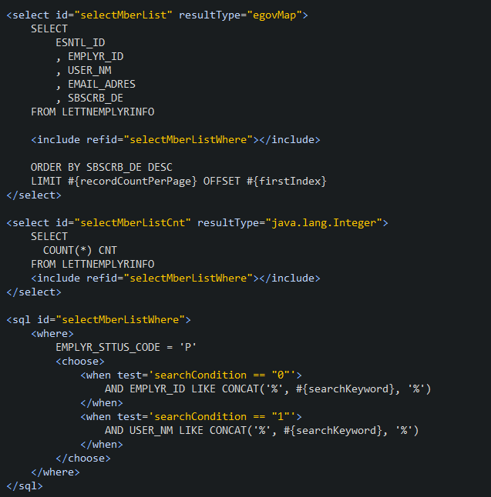
admin.member.web 패키지 추가 후 Controller부터 작업

Slide 2
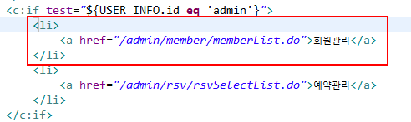
JSP 작업 시 Header부분 추가

Slide 3
<!-- 메일 -->
<dependency>
<groupId>javax.mail</groupId>
<artifactId>mail</artifactId>
<version>1.4.7</version>
</dependency>
<!-- 메일 -->
<dependency> <groupId>javax.activation</groupId>
<artifactId>activation</artifactId>
<version>1.1.1</version>
</dependency>

Slide 4
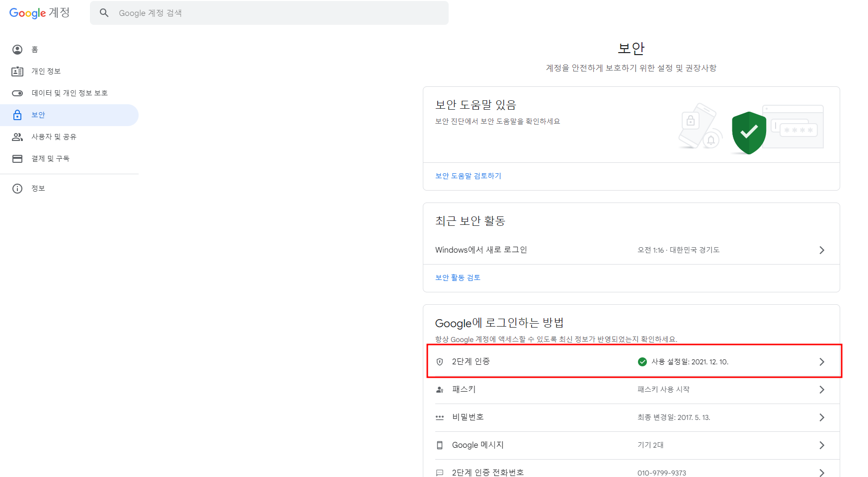
https://myaccount.google.com/

Slide 5
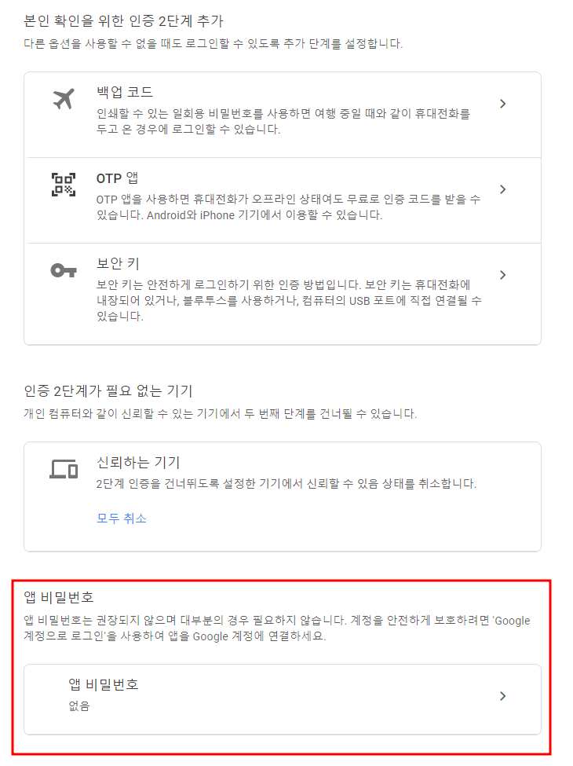

Slide 6
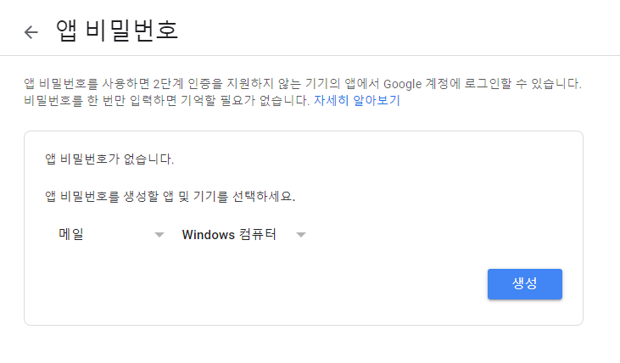

Slide 7
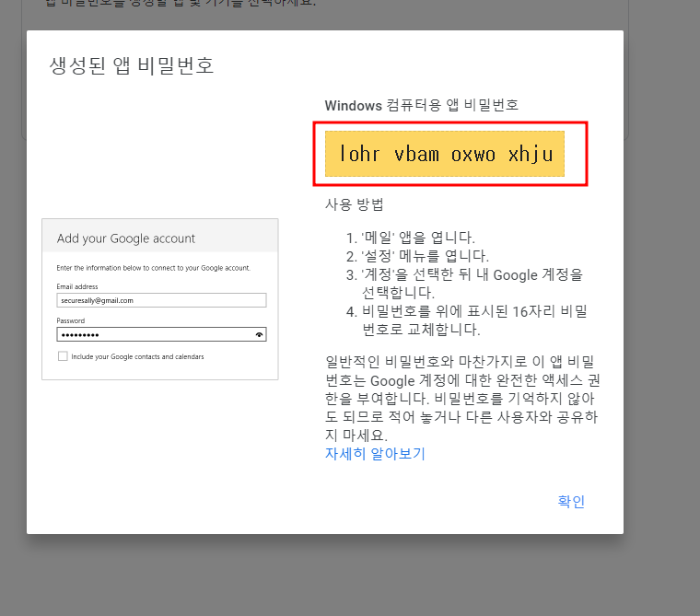

Slide 8



